Slide 1
Melhorias da atenção à saúde do Idoso na UBS Sítio Floresta, Pelotas/RS
UNIVERSIDADE FEDERAL DE PELOTAS – UFPEL - UNASUS
CAMILA ROTTA PEREIRA
Orientadora: Wâneza Borges Hirsch

Slide 2
Introdução
A população idosa é a parcela populacional que mais cresce no brasil e no mundo.
Aumento exponencial de doenças crônico degenerativas e incapacidades.
Grande relevância das quedas e fraturas.

Slide 3
Introdução
Município de Pelotas – RS
População de aproximadamente 410.000 habitantes.
52 UBS, destas, 27 possuem ESF
1 Pronto Socorro
1 Unidade Básica de Atendimento Imediato
6 Hospitais

Slide 4
Introdução
UBS Sítio Floresta – transição de ESF 1 - 2
População adscrita 4777 usuários
1570 famílias
2 médicos, 3 enfermeiros, 2 técnicos de enfermagem, 1 odontólogo, 1 auxiliar de saúde bucal e 10 ACS.
O atendimento ao idoso se dava em dois turnos de atendimento agendado, além da livre demanda.

Slide 5
Introdução
Cadastro do Idoso pré-intervenção – 578 idosos (dados SIAB)
88% do previsto
Lei dos cuidados inversos
Indicadores de qualidade
Cadastro específico e facilitado

Slide 6
Objetivo Geral
Melhoria da atenção à Saúde do Idoso na UBS Sítio Floresta, Pelotas – RS

Slide 7
Metodologia - Ações
Ampliar a cobertura de atenção à saúde do idoso da área da unidade de saúde para 95%
Realizar Avaliação Multidimensional Rápida de 100% dos idosos da área de abrangência
Realizar exame clínico apropriado em 100% das consultas
Realizar a solicitação de exames complementares periódicos em 100% dos idosos HAS / DM
Priorizar a prescrição de medicamentos da Farmácia Popular a 100% dos idosos

Slide 8
Cadastrar 100% dos idosos acamados ou com problemas de locomoção
Realizar visita domiciliar a 100% dos idosos acamados ou com problemas de locomoção
Rastrear 100% dos idosos para Hipertensão Arterial Sistêmica (HAS) e 90% dos idosos com pressão arterial sustentada maior que 135/80 mmHg para Diabetes Mellitus
Realizar avaliação da necessidade de atendimento odontológico em 100% dos idosos
Realizar a primeira consulta odontológica para 100% dos idosos
Buscar 100% dos idosos faltosos às consultas programadas

Slide 9
Manter registro específico de 95% das pessoas idosas
Distribuir a Caderneta de Saúde da Pessoa Idosa a 100% dos idosos cadastrados
Rastrear 100% das pessoas idosas para risco de morbimortalidade
Investigar a presença de indicadores de fragilização na velhice em 100% das pessoas idosas
Avaliar a rede social de 100% dos idosos
Garantir orientação nutricional para hábitos alimentares saudáveis a 100% das pessoas idosas
Garantir orientação para a prática regular de atividade física a 100% idosos
Garantir orientações sobre higiene bucal para 100% dos idosos cadastrados

Slide 10
Metodologia – ações em saúde bucal
Ampliar a cobertura da primeira consulta odontológica a 80% dos idosos da área de abrangência
Ampliar a cobertura das ações coletivas em saúde para 70% dos idosos da área de abrangência
Avaliar a necessidade de tratamento dentário em 100% dos idosos que realizaram a primeira consulta odontológica programática
Concluir o tratamento odontológico em 100% dos idosos com primeira consulta odontológica programática

Slide 11
Avaliar alterações de mucosa bucal em 100% dos idosos com primeira consulta odontológica
Realizar visita domiciliar a 100% dos idosos acamados ou com problemas de locomoção
Avaliar necessidade de prótese dentária em 100% dos idosos com primeira consulta odontológica
Buscar 100% dos idosos faltosos à primeira consulta odontológica
Buscar 100% dos idosos faltosos às consultas odontológicas subsequentes
Manter registro específico de 100% das pessoas idosas com primeira consulta odontológica

Slide 12
Distribuir a Caderneta de Saúde da Pessoa Idosa a 100% dos idosos que realizaram a primeira consulta odontológica
Realizar avaliação de risco para o câncer de boca e outras alterações bucais em 100% dos idosos
Garantir orientação nutricional para hábitos alimentares saudáveis a 100% dos idosos
Estimular a prática regular de atividade física a 100% idosos
Garantir orientação sobre os malefícios do tabagismo, álcool e drogas para a saúde bucal
Garantir orientações sobre higiene bucal para 100% dos idosos da área de abrangência

Slide 13
Objetivos, Metas e Resultados

Slide 14
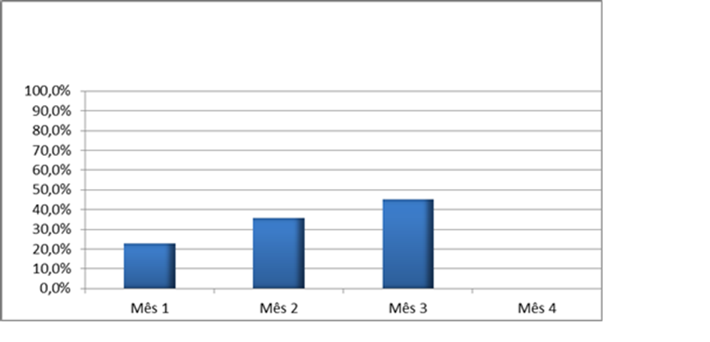
Objetivo 1: Ampliar a cobertura do Programa de Saúde do Idoso
Meta 1: Ampliar a cobertura de atenção à saúde do idoso da área da unidade de saúde para 95%
Resultados: 133 (22,9%), 208 (35,9%), 261 (45%)
Cobertura do programa de atenção à saúde do idoso na UBS Sítio Floresta

Slide 15
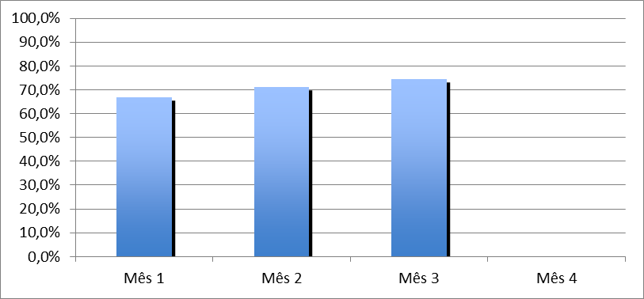
Objetivo 2: Melhorar a qualidade da atenção ao Idoso na UBS
Meta 2: Realizar Avaliação Multidimensional Rápida de 100% dos idosos da área de abrangência
Resultado: 89 (66,9%), 148 (71,2%), 194 (74,3%)
Proporção de Idosos com Avaliação Multidimensional Rápida em dia

Slide 16
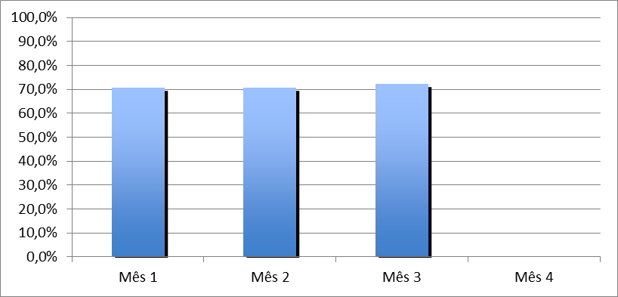
Meta 3: Realizar exame clínico apropriado em 100% das consultas
Resultado: 94 (70,7%), 147 (70,7%), 189 (72,4%)
Proporção de Idosos com exame clínico apropriado em dia

Slide 17
Meta 4: Realizar a solicitação de exames complementares periódicos em 100% dos idosos hipertensos e/ou diabéticos
Resultado: No primeiro mês, dos 109 HAS/DM cadastrados, 75 (68,8%) estavam com solicitação de exames periódicos em dia. No segundo mês foram 116 (65,2%) dos 178 cadastrados, enquanto que no terceiro foram 156 (71,6%) dos 218 no cadastro.

Slide 18
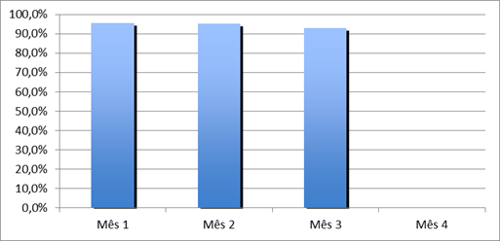
Meta 5: Priorizar a prescrição de medicamentos da Farmácia Popular a 100% dos idosos
Resultado: 127 (95,5%), 198 (95,2%), 243 (93,1%)
Proporção de idosos com prescrição de medicamentos da Farmácia Popular priorizada

Slide 19
Meta 6: Cadastrar 100% dos idosos acamados ou com problemas de locomoção
Resultados: No primeiro mês 24 idosos acamados foram cadastrados, no segundo foram 42 e no terceiro 46, conseguindo cadastrar e incluir no programa 100% dos idosos acamados.

Slide 20
Meta 7: Realizar visita domiciliar a 100% dos idosos acamados ou com problemas de locomoção
Resultados: No primeiro mês 54,2% (13) dos idosos acamados receberam VD, no segundo 61,9% (26) e no terceiro mês, dos 46 idosos cadastrados, 29 (63%) recebiam visita domiciliar.
Meta 8: - Rastrear 100% dos idosos para Hipertensão Arterial Sistêmica
Resultados: O rastreamento foi realizado em 98,5%, 99% e 98,9% respectivamente.

Slide 21
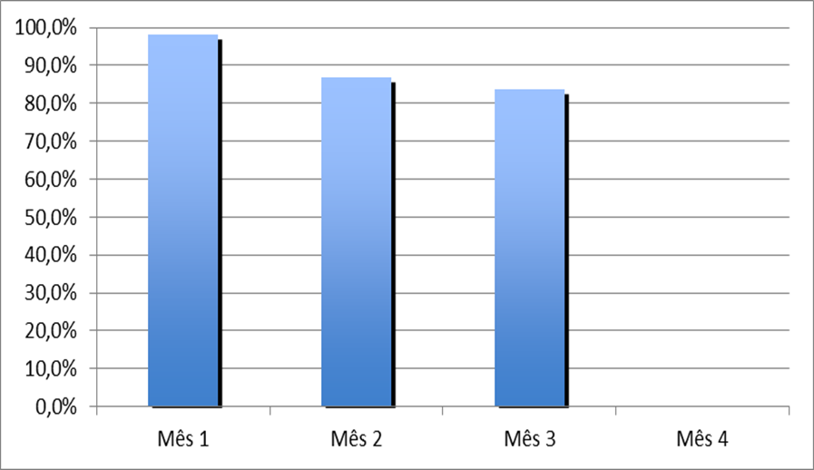
Meta 9: Rastrear 90% dos idosos com pressão arterial sustentada maior que 135/80 mmHg para Diabetes Mellitus
Resultados:102 (98,1%), 150 (86,7%%), 180 (83,7%)
Proporção de idosos HAS rastreados para DM

Slide 22
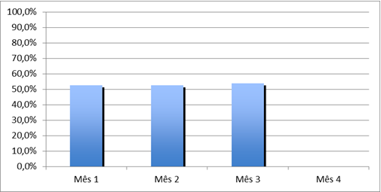
Meta 10: Realizar avaliação da necessidade de atendimento odontológico em 100% dos idosos
Resultados: 70 (52,6%), 109 (52,4%) e 140 (53,6%)
Proporção de idosos com avaliação da necessidade de atendimento odontológico

Slide 23
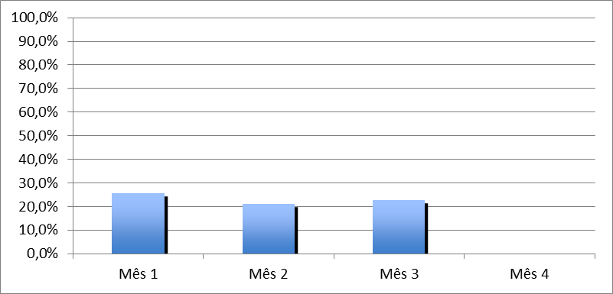
Meta 11: Realizar a primeira consulta odontológica para 100% dos idosos
Resultados: 34, 44, 59
Proporção de idosos com primeira consulta odontológica programática

Slide 24
Objetivo 3: Melhorar a adesão dos idosos ao Programa de Saúde do Idoso
Meta 12: Buscar 100% dos idosos faltosos às consultas programadas.
Resultados: Todos os pacientes que faltaram as consultas odontológicas programadas receberam busca ativa. (5, 5, 7)

Slide 25
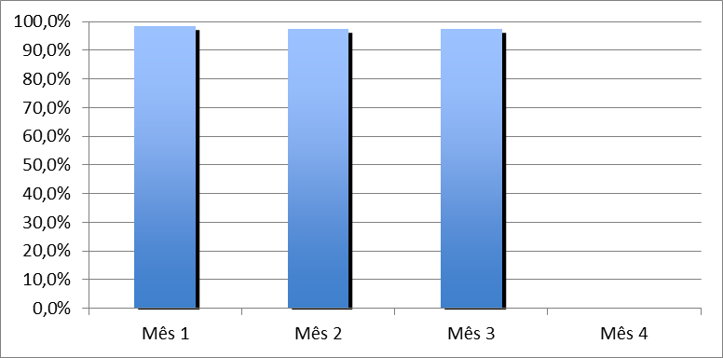
Objetivo 4: Melhorar o registro das informações
Meta 13: Manter registro específico de 95% das pessoas idosas
Resultados: 131 (98,5%), 203, 254 (97,3%)
Proporção de idosos com registro na ficha espelho em dia

Slide 26
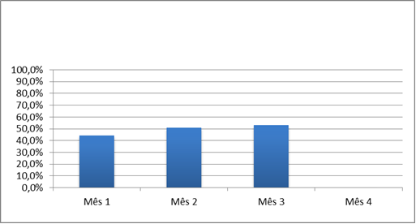
Meta 14: Distribuir a Caderneta de Saúde da Pessoa Idosa a 100% dos idosos.
Resultados: 44,4%, 51%, 52,9%
Proporção de idosos com caderneta de Saúde da Pessoa Idosa

Slide 27
Objetivo 5: Melhorar o registro das informações
Meta 15: Rastrear 100% das pessoas idosas para risco de morbimortalidade
Resultados: Foi avaliado risco para morbimortalidade em 115 pacientes no primeiro mês (86,5%), 185 (88,9%) no segundo mês e 237 (90,8%) no terceiro mês

Slide 28
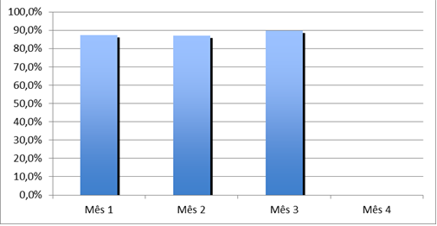
Meta 16: Investigar a presença de indicadores de fragilização na velhice em 100% das pessoas idosas
Resultados: 116 (87,2%), 181 (87%) e 234 (89,7%)
Proporção de idosos com avaliação para fragilização na velhice em dia

Slide 29
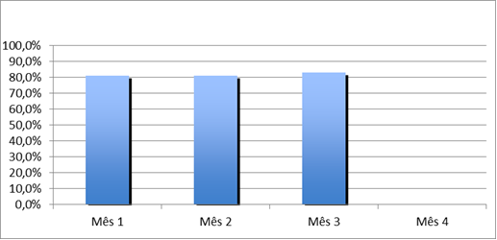
Meta 17: Avaliar a rede social de 100% dos idosos
Resultados: 108 (81,2%), 169 (81,3%) e 207
Proporção de idosos com avaliação da rede social em dia

Slide 30
Objetivo 6: Promover a saúde dos idosos
Meta 18: Garantir orientação nutricional para hábitos alimentares saudáveis a 100% das pessoas idosas
Resultados: 100% dos pacientes incluídos na intervenção receberam orientação nutricional para hábitos saudáveis

Slide 31
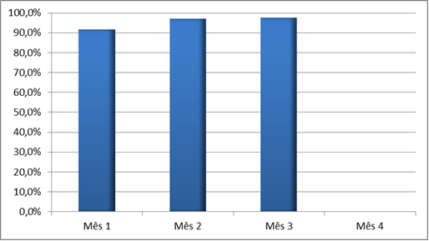
Meta 19: Garantir orientação para a prática regular de atividade física a 100% idosos
Resultados: 122 (91,7%), 202 (97,1%%) e 255 (97,7%)
Proporção de idosos que receberam orientações sobre prática de atividade física regular

Slide 32
Meta 20: Garantir orientações sobre higiene bucal para 100% dos idosos cadastrados
Resultados: A totalidade dos pacientes que tiveram a primeira consulta odontológica programada receberam orientações quanto aos hábitos de higiene bucal.

Slide 33
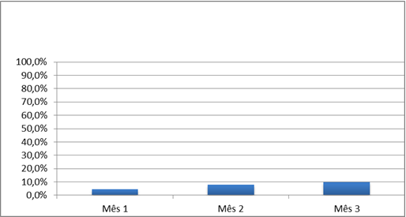
Objetivo 7: Ampliar a cobertura de atenção à saúde bucal do Idoso
Meta 21: Ampliar a cobertura da primeira consulta odontológica a 80% dos idosos da área de abrangência
Resultados: 26 (4,5%), 45 (7,8%) e 56 (9,7%)
Cobertura do programa de atenção à saúde bucal do idoso na UBS

Slide 34
Meta 22: Ampliar a cobertura das ações coletivas em saúde para 70% dos idosos da área de abrangência
Resultados: Todos os pacientes que receberam a primeira consulta odontológica foram incluídos nas atividades coletivas. Portanto foram 26, 45 e 56 idosos no primeiro, segundo e terceiro mês respectivamente.

Slide 35
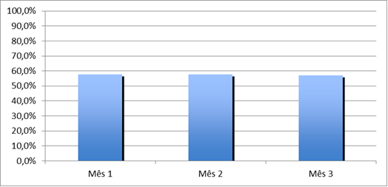
Objetivo 8: Melhorar a qualidade da atenção à Saúde Bucal ao idoso na UBS:
Meta 23: Avaliar a necessidade de tratamento dentário em 100% dos idosos que realizaram a primeira consulta odontológica programática
Resultados:15 (57,7%), 26 (57,8%) e 32 (57,1%)
Proporção de idosos com necessidade de tratamento

Slide 36
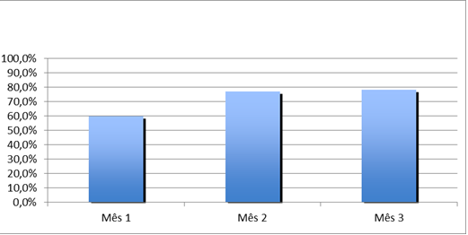
Meta 24: Concluir o tratamento odontológico em 100% dos idosos com primeira consulta odontológica programática
Resultados: 9 (60%), 20 (76,9%) e 25 (78,1%)
Meta 25: Avaliar alterações de mucosa bucal em 100% dos idosos com primeira consulta odontológica
Resultados: A totalidade dos usuários que tiveram a primeira consulta odontológica programada tiveram sua mucosa bucal avaliada
Proporção de idosos com tratamento odontológico concluído

Slide 37
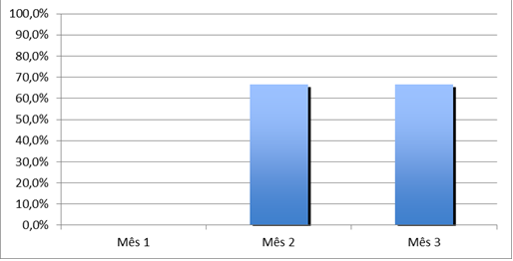
Meta 26: Realizar visita domiciliar a 100% dos idosos acamados ou com problemas de locomoção
Resultados: 0, 2, 2
Proporção de idosos acamados ou com problemas de locomoção com VD

Slide 38
Meta 27: Avaliar necessidade de prótese dentária em 100% dos idosos com primeira consulta odontológica
Resultados: Praticamente todos os pacientes que receberam primeira consulta odontológica foram avaliados quanto à necessidade de prótese, ou seja, no primeiro mês 25 (96,2%), no segundo mês 44 usuários dos 45 que consultaram (97,8%), e no terceiro mês foram avaliados 55 dos 56 usuários (98,2%).

Slide 39
Objetivo 9: Melhorar a adesão dos idoso no Programa de Saúde do Idoso
Meta 28: Buscar 100% dos idosos faltosos à primeira consulta odontológica.
Resultados: Todos os usuários com necessidade de avaliação bucal que faltaram as consultas odontológicas agendadas foram devidamente rastreados e buscados. (5,5,7)
Meta 29: Buscar 100% dos idosos faltosos às consultas odontológicas subsequentes
Resultados: Todos os pacientes que faltaram consultas odontológicas subsequentes, assim como os que faltaram a primeira consulta odontológica foram rastreados e buscados.

Slide 40
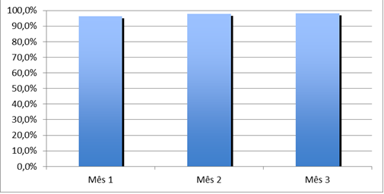
Objetivo 10: Melhorar o registro das informações
Meta 30: Manter registro específico de 100% das pessoas idosas com primeira consulta odontológica
Resultados: 25 (96,2%), 44 (97,2%) e 55 (98,2%)
Proporção de idosos com registro atualizado

Slide 41
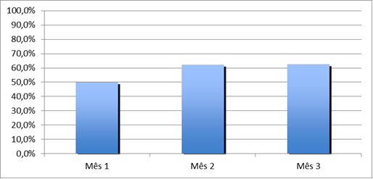
Meta 31: Distribuir a Caderneta de Saúde da Pessoa Idosa a 100% dos idosos que realizaram a primeira consulta odontológica
Resultados: 13 (50%), 28 (62,2%) e 35 (62,5%)
Proporção de idosos com Caderneta de Saúde da Pessoa Idosa

Slide 42
Objetivo 11: Mapear os idosos de risco da área de abrangência
Meta 32: Realizar avaliação de risco em saúde bucal em 100% dos idosos.
Resultados: A totalidade dos idosos que tiveram sua primeira consulta odontológica programada foram avaliados quanto ao risco em saúde bucal durante os três meses de intervenção.

Slide 43
Objetivo 12: Promover a saúde dos idosos
Meta 33: Garantir orientação nutricional para hábitos alimentares saudáveis a 100% dos idosos
Meta 34: Estimular a prática regular de atividade física a 100% idosos.
Meta 35: Garantir orientação sobre os malefícios do tabagismo, álcool e drogas para a saúde bucal
Meta 36: Garantir orientações sobre higiene bucal (incluindo higiene de próteses dentárias) para 100% dos idosos da área de abrangência
Resultados: Às ações de promoção à saúde foram realizadas na totalidade dos pacientes acompanhados pela equipe se saúde bucal durante a intervenção.

Slide 44
Resultados
Cobertura ampliada de 45% (261) – falta de tempo hábil, pessoal treinado.
Objetivos de qualidade, adesão, registro e promoção à saúde apresentaram elevada porcentagem.
Exceção: metas que envolviam a saúde bucal.
Vantagens de aperfeiçoamento de equipe e avaliação mais humanizada do usuário idoso.
Grande aproveitamento nas atividades coletivas.

Slide 45
Discussão
Cadastro do Idoso
O benefício da equipe
Benefícios para a comunidade
Intervenção incorporada à rotina da unidade
Melhor articulação médico-odontólogo

Slide 46
Discussão
Recursos humanos insuficientes
Falta de tempo hábil
Material insuficiente
Intervenções paralelas na unidade

Slide 47
Reflexão crítica
Apreensão inicial
Acolhimento
Trabalho em equipe
Reconhecimento da comunidade
Percepção que mudanças são possíveis
Visão familiar da saúde

Slide 48
Reflexão crítica
Observação dos resultados positivos
Satisfação profissional
Reconhecimento da equipe
Crescimento pessoal e profissional
Missão cumprida

Slide 49
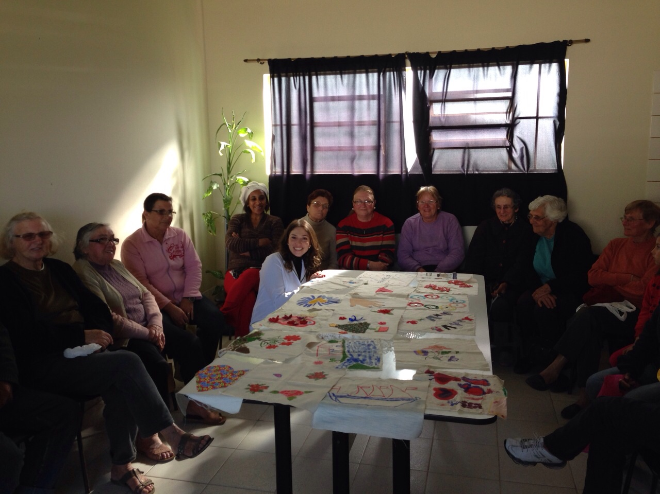
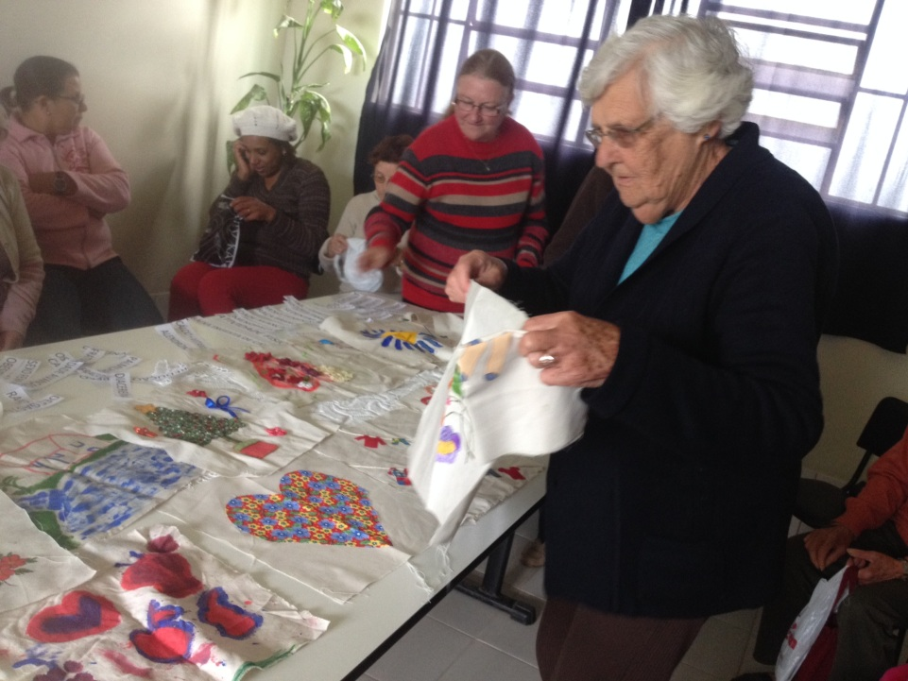
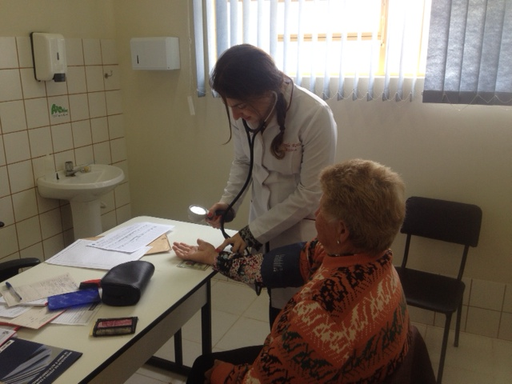
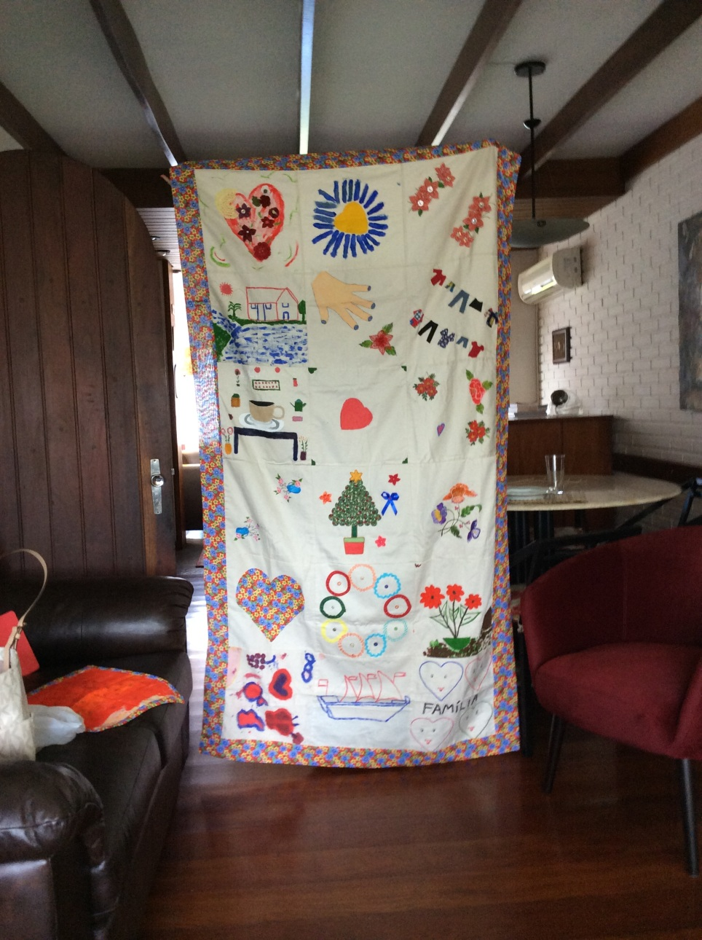

Slide 50
Agradecimentos
Agradeço à minha família, à minha orientadora e em especial à equipe de estratégia de Saúde da Família da UBS Sítio Floresta, a qual me ensinou uma nova maneira de observar a vida, os pacientes e a medicina e, com isso, possibilitou muito mais do que o desenvolvimento do projeto de intervenção, e sim, o meu aprimoramento profissional e pessoal.

Slide 51
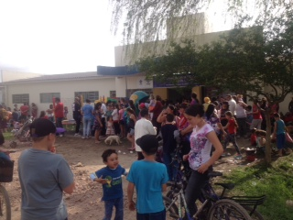

Slide 52
Fim

